Slide 1
파이썬 12일차
GUI 처리

Slide 2
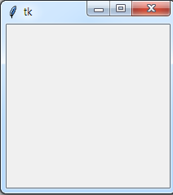
Python에서 윈도 표시하기
GUI 툴킷
윈도, 입력요의 텍스트 박스 , 버튼 등 그래피컬한 화면으로 조작하기 위한 부품군
Tkinter
-표준 GUI 툴킷
import tkinter as tk
root = tk.Tk() #윈도우를 만든다
root.mainloop() #윈도우를 표시한다

Slide 3
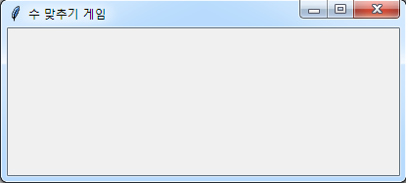
Python에서 윈도 표시하기
윈도 크기 변경
root.geometry("400x150")
윈도 타이틀 설정
root.title("수 맞추기 게임")
import tkinter as tk
root = tk.Tk()
root.geometry("400x150")
root.title("수 맞추기 게임")
root.mainloop()

Slide 4
Python에서 윈도 표시하기
메시지 배치
label1 = tk.Label(root, text="숫자를 입력하세요")
label1.place(x = 20, y = 20)
입력칸 배치
editbox1 = tk.Entry(width = 4, font=("Helvetica", 28))
editbox1.place(x = 140, y = 60)
확인 버튼 배치
button1 = tk.Button(root, text = "확인", font=("Helvetica", 14))
button1.place(x = 240, y = 60)

Slide 5
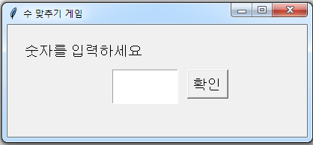
Python에서 윈도 표시하기
import tkinter as tk
root = tk.Tk()
root.geometry("400x150")
root.title("수 맞추기 게임")
label1 = tk.Label(root, text="숫자를 입력하세요", font=("Helvetica"
, 14))
label1.place(x = 20, y = 20)
editbox1 = tk.Entry(width = 4, font=("Helvetica", 28))
editbox1.place(x = 140, y = 60)
button1 = tk.Button(root, text = "확인", font=("Helvetica", 14))
button1.place(x = 240, y = 60)
root.mainloop()

Slide 6
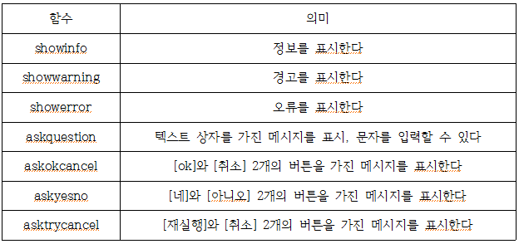
Python에서 윈도 표시하기
[tkinter]의 [messagebox]
메시지를 표시할때 사용하는 모듈

Slide 7
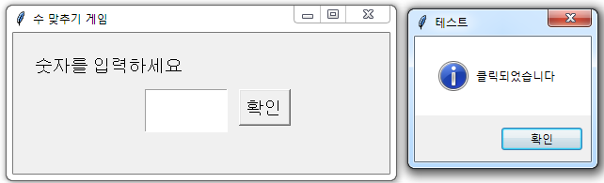
import tkinter as tk
import tkinter.messagebox as tmsg #패키지를 읽는다
# 버튼이 클릭되었을 때의 처리
def ButtonClick():
tmsg.showinfo("테스트", "클릭되었습니다")
# 메인 프로그램
root = tk.Tk()
root.geometry("400x150")
root.title("수 맞추기 게임")
label1 = tk.Label(root, text="숫자를 입력하세요", font=("Helvetica", 14))
label1.place(x = 20, y = 20)
editbox1 = tk.Entry(width = 4, font=("Helvetica", 28))
editbox1.place(x = 140, y = 60)
button1 = tk.Button(root, text = "확인", font=("Helvetica", 14), command=ButtonClick)
button1.place(x = 240, y = 60)
root.mainloop()

Slide 8
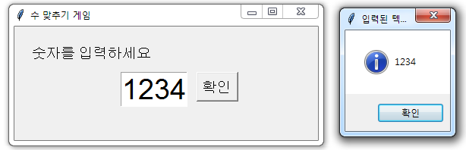
히트 & 블로와 조합하기
get 메소드를 이용 입력된 테스트 값 구하기
# 버튼이 클릭되었을 때의 처리
def ButtonClick():
# 텍스트 입력칸에 입력된 문자열을 취득
b = editbox1.get()
# 메세지로서 표시한다
tmsg.showinfo("입력된 텍스트", b)

Slide 9
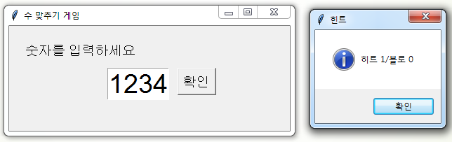
히트 & 블로와 조합하기 완성해보세요~~~~

Slide 10
이력 표시
이력 표시 텍스트 박스를 만든다
historybox = tk.Text(root, font=("Helvetica", 14))
historybox.place(x=400, y=0, width=200, height=400)
Inster 메소드를 사용 1번째 인수로 [tk.END]를 지정 [맨 끝]에 넣기
tmsg.showinfo("힌트", "히트 " + str(hit) + "/" + "블로 " + str(blow))

Slide 11
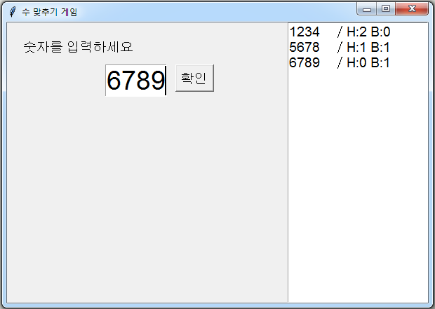
이력 표시하기를 완성해보세요~~~~

Slide 12
클래스와 객체 실습
클릭한 장소에 원을 표시하기
원이 튕기도록 하기
많은 원을 움직이기
프로그램을 조작해서 사각형이나 삼각형도 그리게 하기

Slide 13
윈도 안에 원을 그리기
먼저 윈도를 만듭니다.
import tkinter as tk
root = tk.Tk() #윈도우를 만든다
root.mainloop() #윈도우를 표시한다
윈도 위에 캔버스를 만듭니다.
Canvas 메소드 : 도형이나 이미지를 그리는 구조
canvas =tk.Canvas(root, width =600, height =400, bg="white")
캔버스의 위치 결정 : 윈도 윈에 같은 크기의 캔버스가 겹치도록 세팅
canvas.place(x = 0, y = 0)

Slide 14
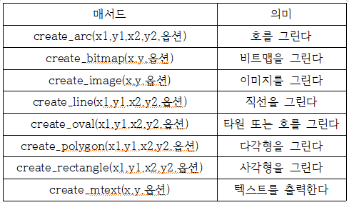
윈도 안에 원을 그리기
4, 원을 그린다 - [creat_oval]이라는 메서드를 사용한다
처음 2개는 위 좌표, 그 다음 2개는 오른쪽 아래 좌표
#중심 [(300,200), 반경 20]의 원 그리기
canvas.create_oval(300 - 20, 200 - 20, 300 + 20, 200 + 20)
Canvas에 준비된 그리기를 위한 메서드

Slide 15
윈도 안에 원을 그리기
원의 색깔을 바꾸어 보자 - 옵션값 설정
width : 선의 폭
outline : 선의 색
fill : 칠하는 색
#빨간원 만들기(선없음)
canvas.create_oval(300 - 20, 200 - 20, 300 + 20, 200 + 20,fill=“red”, width=0)

Slide 16
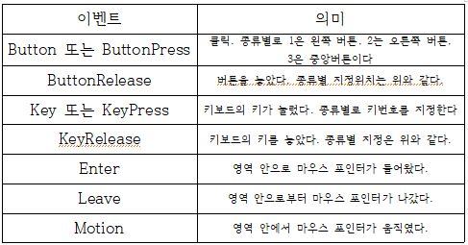
클릭한 위치로 원을 움직이기
bind 메소드 : 캔버스가 클릭 되었을 때 처리하는 이벤트 함수
canvas.bind(이벤트명, 함수명)
이벤트명 처리
<이벤트 – 종류>
#마우스의 왼쪽 버튼을 클릭했을 때 [click]라는 함수를 실행하고자 함
canvas.bind(“<Button-1>”,click)
[event.x]가 클릭된 장소의 X좌표
[event.y]가 클릭된 장소의 Y좌표

Slide 17
import tkinter as tk
def click(event):
# 클릭되었을 때에 그곳에 그린다
canvas.create_oval(event.x - 20, event.y - 20, event.x + 20, event.y + 20, fill="red", width=0)
# 윈도우를 그린다
root = tk.Tk()
root.geometry("600x400")
# 캔버스를 놓는다
canvas =tk.Canvas(root, width =600, height =400, bg="white")
canvas.place(x = 0, y = 0)
# 이벤트를 설정한다
canvas.bind("<Button-1>", click)
root.mainloop()

Slide 18
클릭 된 곳으로 이동한다
클릭된 곳에 원이 증가하지 않고 [클릭한 곳으로 이동한다] 로 동작을 바꿈
- 원을 그릴 때 [원래 그려져 있던 원을 지운다]와 같이 작성
- 원을 [지운다]는 것은 이해하기 어렵지만 [사라진 것처럼 보인다]와 같이 프로그램 변경
- 원래 그려져 있던 장소에서 fill=“white”, width=0을 지정하여 선이 없고 하얀색 원을 그림
2. 원을 지울려면 [전에 어느 위치에 원을 그렸는지]를 저장해야 함

Slide 19
import tkinter as tk
# 원의 좌표
x = 300
y = 200
def click(event):
global x, y
# 지금 원을 지운다
canvas.create_oval(x - 20, y - 20, x + 20, y + 20, fill="white", width=0)
x = event.x
y = event.y
canvas.create_oval(x - 20, y - 20, x + 20, y + 20, fill="red", width=0)
# 윈도우를 그린다
root = tk.Tk()
root.geometry("600x400")
# 캔버스를 놓는다
canvas =tk.Canvas(root, width =600, height =400, bg="white")
canvas.place(x = 0, y = 0)
# 이벤트를 설정한다
canvas.bind("<Button-1>", click)
root.mainloop()

Slide 20
원을 오른쪽으로 움직여 보자
조금씩 원의 x 좌표를 늘리면서 그리거나 지우기를 반복한다.
Tkinter 에는 타이머 기능이 있다.
-일정시간이 지난 후에 지정한 함수를 수행
-after 메서드
root.after(10, move) #10ms 이후 move 함수 실행
시간은 1ms 단위로 지정

Slide 21
import tkinter as tk
# 원의 좌표
x = 400
y = 300
def move():
global x, y
# 지금 원을 지운다
canvas.create_oval(x - 20, y - 20, x + 20, y + 20, fill="white", width=0)
# X좌표를 움직인다
x = x + 1
# 다음 위치에 원을 그린다
canvas.create_oval(x - 20, y - 20, x + 20, y + 20, fill="red", width=0)
# 다시 타이머
root.after(10, move)
# 윈도우를 그린다
root = tk.Tk()
root.geometry("600x400")
# 캔버스를 놓는다
canvas =tk.Canvas(root, width =600, height =400, bg="white")
canvas.place(x = 0, y = 0)
# 타이머를 설정한다
root.after(10, move)
root.mainloop()

Slide 22
원을 왕복해서 움직이게 하자
캔버스의 끝에 닿았으면 이동량을 반전한다.
원의 중심점이 왼쪽 끝(X좌표=0) 오른쪽 끝(X좌표가 캔버스의 폭)에 위치하면 반전
Winfo_width 메서드로 캔버스의 폭을 구한다.
원 자체는 반경만큼 밀려나 반전한다
오른쪽과 왼쪽으로 이동시키기 위해 [이동량]을 나타내는 변수를 사용
- move 함수 안에서 X좌표의 변환
# 이동양
dx = 1
# X좌표를 움직인다
x = x + dx

Slide 23
import tkinter as tk
# 원의 좌표와 반경
x = 400
y = 300
# 이동양
dx = 1
def move():
global x, y, dx
# 지금 원을 지운다
canvas.create_oval(x - 20, y - 20, x + 20, y + 20, fill="white", width=0)
# X좌표를 움직인다
x = x + dx
# 다음 위치에 원을 그린다
canvas.create_oval(x - 20, y - 20, x + 20, y + 20, fill="red", width=0)
# 끝을 넘으면 반대방향으로 한다
if x >= canvas.winfo_width():
dx = -1
if x <= 0:
dx = +1
# 다시 타이머
root.after(10, move)
# 윈도우를 그린다
root = tk.Tk()
root.geometry("600x400")
# 캔버스를 놓는다
canvas =tk.Canvas(root, width =600, height =400, bg="white")
canvas.place(x = 0, y = 0)
# 타이머를 설정한다
root.after(10, move)
root.mainloop()

Slide 24
원을 비스듬히 움직이게 하자
X좌표 방향과 Y좌표 방향을 동시에 움직이도록 프로그램
Winfo_height 메서드로 캔버스의 높이를 구한다.
- move 함수 안에서 Y좌표의 변환
# 이동양
dx = 1
dy = 1
# Y좌표도 움직인다
y = y + dy

Slide 25
import tkinter as tk
# 원의 좌표와 반경
x = 400
y = 300
# 이동양
dx = 1
dy = 1
def move():
global x, y, dx, dy
# 지금 원을 지운다
canvas.create_oval(x - 20, y - 20, x + 20, y + 20, fill="white", width=0)
# X좌표를 움직인다
x = x + dx
# Y좌표를 움직인다
y = y + dy
# 다음 위치에 원을 그린다
canvas.create_oval(x - 20, y - 20, x + 20, y + 20, fill="red", width=0)
# 끝을 넘으면 반대방향으로 한다
if x >= canvas.winfo_width():
dx = -1
if x <= 0:
dx = +1
# Y좌표에 대해서도 마찬가지
if y >= canvas.winfo_height():
dy = -1
if y <= 0:
dy = +1
# 다시 타이머
root.after(10, move)
# 윈도우를 그린다
root = tk.Tk()
root.geometry("600x400")
# 캔버스를 놓는다
canvas =tk.Canvas(root, width =600, height =400, bg="white")
canvas.place(x = 0, y = 0)
# 타이머를 설정한다
root.after(10, move)
root.mainloop()

Slide 26
많은 원을 움직이자
많은 원을 제어할려면 리스트와 딕셔너리를 조합 사용해 반복 처리를 한다.
한 개의 원을 제어하기위해 사용한 변수
x,y,dx, dy
만약 3개의 원을 제어한다면
1번째 원 - x,y,dx, dy
2번째 원 – x2,y2,dx2, dy2
3번째 원 – x3,y3,dx3, dy3
원이 추가 될때마다 그만큼 변수가 필요하고 관리하기 어렵다

Slide 27
많은 원을 움직이자
# 원을 리스트로 준비한다
balls = [
{"x" : 400, "y" : 300, "dx" : 1, "dy" : 1, "color":"red"},
{"x" : 200, "y" : 100, "dx" : -1, "dy" : 1, "color":"green"},
{"x" : 100, "y" : 200, "dx" : 1, "dy" : -1, "color": "blue"}
]
첫번째 원의 x좌표와 y좌표는
balls[0][“x“]
balls[0][“y“]
두번째 원의 x좌표와 y좌표는
Balls[1][“x“]
Balls[1][“y“]
세번째 원의 x좌표와 y좌표는
balls[2][“x“]
balls[2][“y“]

Slide 28
많은 원을 움직이자
첫번째 원을 그릴 때의 코드
canvas.create_oval(balls[0][“x”] - 20, balls[0]["y"] - 20, balls[0]["x"] + 20, balls[0]["y"] + 20, fill=“red", width=0)
리스트 형식으로 사용하면 반복문을 사용가능함
for b in balls:
canvas.create_oval(b["x"] - 20, b["y"] - 20, b["x"] + 20, b["y"] + 20, fill=b["color"], width=0)

Slide 29
import tkinter as tk
# 원을 리스트로 준비한다
balls = [
{"x" : 400, "y" : 300, "dx" : 1, "dy" : 1, "color":"red"},
{"x" : 200, "y" : 100, "dx" : -1, "dy" : 1, "color":"green"},
{"x" : 100, "y" : 200, "dx" : 1, "dy" : -1, "color": "blue"}
]
def move():
global balls
for b in balls:
# 지금 원을 지운다
canvas.create_oval(b["x"] - 20, b["y"] - 20, b["x"] + 20, b["y"] + 20, fill="white", width=0)
# X좌표를 움직인다
b["x"] = b["x"] + b["dx"]
# Y좌표를 움직인다
b["y"] = b["y"] + b["dy"]
# 다음 위치에 원을 그린다
canvas.create_oval(b["x"] - 20, b["y"] - 20, b["x"] + 20, b["y"] + 20, fill=b["color"], width=0)
# 끝을 넘으면 반대방향으로 한다
if b["x"] >= canvas.winfo_width():
b["dx"] = -1
if b["x"] <= 0:
b["dx"] = +1
# Y좌표에 대해서도 마찬가지
if b["y"] >= canvas.winfo_height():
b["dy"] = -1
if b["y"] <= 0:
b["dy"] = +1
# 다시 타이머
root.after(10, move)
# 윈도우를 그린다
root = tk.Tk()
root.geometry("600x400")
# 캔버스를 놓는다
canvas =tk.Canvas(root, width =600, height =400, bg="white")
canvas.place(x = 0, y = 0)
# 타이머를 설정한다
root.after(10, move)
root.mainloop()

Slide 30
프로그램을 블록화해 하나의 기능을 부여하자
하나 하나의 [원]을 객체로서 다루자
객체의 각각은 내부에서 자신의 상태(좌표나 이동방향 그리고 색)을 가진다
객체의 외부에서 여러가지 명령(움직인다, 그린다, 지운다)을 받아드리도록 한다.
앞 예제와의 차이점
데이터를 어디에서 관리하는가
이제까지 만들어 온 프로그램에서는 데이터가 딕셔너리나 리스트로 묶여 관리되고 있었는데 반해
객체를 사용한 프로그램에서는 각각의 개체가 데이터를 갖고 있어 그것에 대해서 명령을 처리하도록
프로그래밍한다.

Slide 31
클래스로 데이터를 관리하자
하나의 원이 가지고 있는 데이터
X좌표, y좌표, x의 이동량, y의 이동량, 색
#클래스 작성
class Ball:
def __init__(self, x, y, dx, dy, color):
self.x = x
self.y = y
self.dx = dx
self.dy = dy
self.color = color

Slide 32
클래스로 데이터를 관리하자
#클래스 내부 메서드 작성
def move(self, canvas):
# 지금 원을 지운다
canvas.create_oval(self.x - 20, self.y - 20, self.x + 20, self.y + 20, fill="white", width=0)
# X좌표, Y좌표를 움직이게 한다
self.x = self.x + self.dx
self.y = self.y + self.dy
# 다음 위치에 원을 그린다
canvas.create_oval(self.x - 20, self.y - 20, self.x + 20, self.y + 20, fill=self.color, width=0)
# 끝을 넘으면 반대 방향으로 한다
if self.x >= canvas.winfo_width():
self.dx = -1
if self.x <= 0:
self.dx = 1
if self.y >= canvas.winfo_height():
self.dy = -1
if self.y <= 0:
self.dy = 1

Slide 33
import tkinter as tk
class Ball:
def __init__(self, x, y, dx, dy, color):
self.x = x
self.y = y
self.dx = dx
self.dy = dy
self.color = color
def move(self, canvas):
# 지금 원을 지운다
canvas.create_oval(self.x - 20, self.y - 20, self.x + 20, self.y + 20, fill="white", width=0)
# X좌표, Y좌표를 움직이게 한다
self.x = self.x + self.dx
self.y = self.y + self.dy
# 다음 위치에 원을 그린다
canvas.create_oval(self.x - 20, self.y - 20, self.x + 20, self.y + 20, fill=self.color, width=0)
# 끝을 넘으면 반대 방향으로 한다
if self.x >= canvas.winfo_width():
self.dx = -1
if self.x <= 0:
self.dx = 1
if self.y >= canvas.winfo_height():
self.dy = -1
if self.y <= 0:
self.dy = 1
# 원을 하나 만든다
b = Ball(400, 300, 1, 1, "red")
def loop():
# 움직이게 한다
b.move(canvas)
# 한 번 더
root.after(10,loop)
# 윈도우를 그린다
root = tk.Tk()
root.geometry("800x600")
# Canvas를 놓는다
canvas =tk.Canvas(root, width =800,height = 600, bg="white")
canvas.place(x = 0, y = 0)

Slide 34
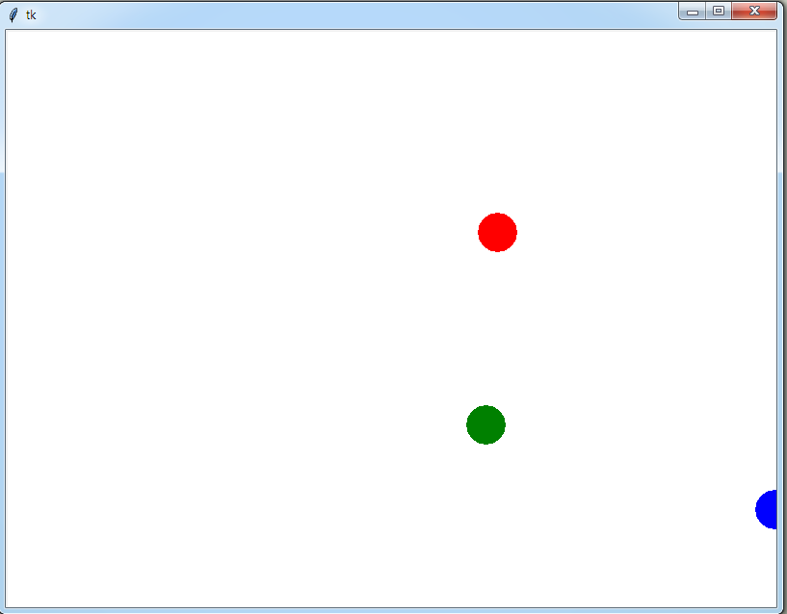
세개의 원을 움직이게 만들어 보세요~~~~

Slide 35
원 뿐만 아니라 사각, 삼각을 섞어 보자
클래스나 객체의 장점
만든 처리의 일부만을 변경하기 쉽다
삼각과 사각을 그리는 경우의 차이 – 그리는 형태
사각형을 다루는 클래스 Rectangle
삼각형을 다루는 클래스 Triangle

Slide 36
원 뿐만 아니라 사각, 삼각을 섞어 보자
오버라이드 - 클래스에서 메서드 단위로 처리를 변경하는 기능
def move(self, canvas):
# 지금 원을 지운다
self.erase(canvas)
# X좌표, Y좌표를 움직이게 한다
self.x = self.x + self.dx
self.y = self.y + self.dy
# 다음 위치에 원을 그린다
self.draw(canvas)
# 끝을 넘으면 반대 방향으로 한다
if (self.x >= canvas.winfo_width()):
self.dx = -1
if (self.x <= 0):
self.dx = 1
if (self.y >= canvas.winfo_height()):
self.dy = -1
if (self.y <= 0):
self.dy = 1
def erase(self, canvas):
canvas.create_oval(self.x - 20, self.y - 20, self.x + 20, self.y + 20, fill="white", width=0)
def draw(self, canvas):
canvas.create_oval(self.x - 20, self.y - 20, self.x + 20, self.y + 20, fill=self.color, width=0)

Slide 37
상속 받아서 사각형 그리기 클래스를 만든다
class Rectangle(Ball):
def erase(self, canvas):
canvas.create_rectangle(self.x - 20, self.y - 20, self.x + 20, self.y + 20, fill="white", width=0)
def draw(self, canvas):
canvas.create_rectangle(self.x - 20, self.y - 20, self.x + 20, self.y + 20, fill=self.color, width=0)

Slide 38
사각형을 그린다
b=Rectangle (400, 300, 1, 1, “red"),
def loop():
# 움직이게 한다
b.move(canvas)
# 한 번 더
root.after(10,loop)

Slide 39
상속 받아서 삼각형 그리기 클래스를 만든다
class Triangle(Ball):
def erase(self, canvas):
canvas.create_polygon(self.x, self.y - 20, self.x + 20, self.y + 20, self.x - 20, self.y + 20, fill="white", width=0)
def draw(self, canvas):
canvas.create_polygon(self.x, self.y - 20, self.x + 20, self.y + 20, self.x - 20, self.y + 20, fill=self.color, width=0)

Slide 40
삼각형을 그린다
b=Triangle(400, 300, 1, 1, “red"),
def loop():
# 움직이게 한다
b.move(canvas)
# 한 번 더
root.after(10,loop)

Slide 41
원 삼각형 사각형을 섞어 그린다
# 원, 사각형, 삼각형을 합해서 준비한다
balls = [
Ball(400, 300, 1, 1, "red"),
Rectangle (200, 100, -1, 1, "green"),
Triangle(100, 200, 1, -1, "blue")
]
def loop():
# 움직이게 한다
for b in balls:
b.move(canvas)
# 한 번 더
root.after(10,loop)

Slide 42
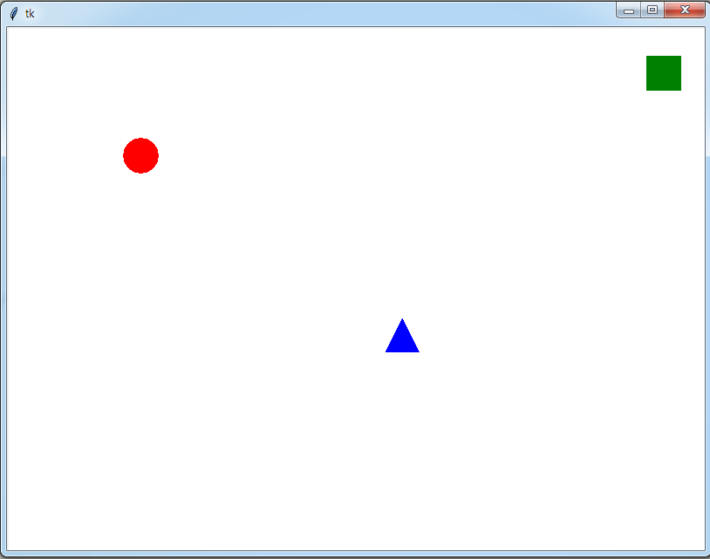
원, 사각형, 삼각형이 움직이도록 만들어보세요~~~

